Slide 1

Изменение сегментов Российского сектора ИКТ 2021, 2022, 2023
Леманский Константин Юрьевич, студент РУТ МИИТ 3 курс, курсовая работа по предмету “Визуализация данных”

Slide 2
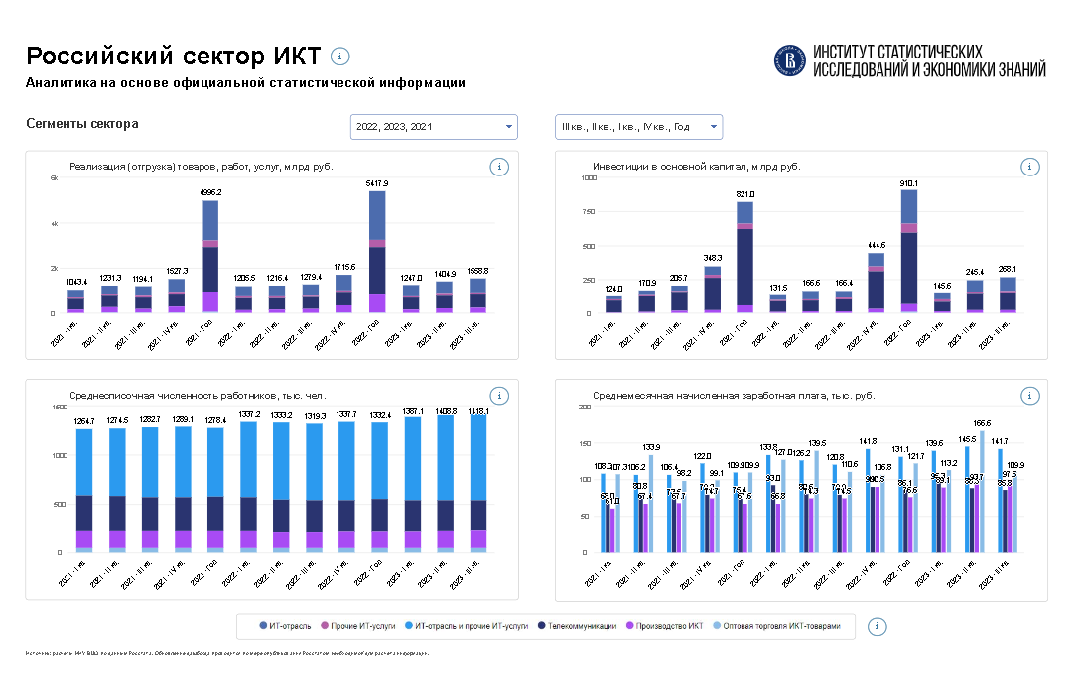
Данные
Данное исследование основано на данных НИУ Высшая Школа Экономки
Сайт НИУ issek.hse.ru
Статья с анализом данных
Интерактивный дашборт

Slide 3
{{{selector}}}
2021 - 2022
2022 - 2023
{{{create_my_plot(sector= selector, index='Инвестиции в основной капитал млн руб' , year1=2021,year2=2022, figsize=(10, 5), width=0.5, magic_values=(0.1, 0.2, 0)):image()}}}
{{{create_my_plot(sector=selector, index='Инвестиции в основной капитал млн руб' , year1=2022,year2=2023, figsize=(10, 5), width=0.5, magic_values=(0.1, 0.2, 0)):image()}}}
{{{create_my_plot(sector=selector, index='Реализация (отгрузка) товаров, работ, услуг, млрд руб', year1=2021,year2=2022, figsize=(10, 5), width=0.5, magic_values=(0.1, 0.2, 0)):image()}}}
{{{create_my_plot(sector=selector, index='Реализация (отгрузка) товаров, работ, услуг, млрд руб', year1=2022,year2=2023, figsize=(10, 5), width=0.5, magic_values=(0.1, 0.2, 0)):image()}}}
Notes:
```python
selector = 'Оптовая торговля ИКТ-товарами’
```

Slide 4
{{{selector}}}
2021 - 2022
2022 - 2023
{{{create_my_plot(sector=selector, index='Среднесписочная численность работников, тыс. чел.' , year1=2021,year2=2022, figsize=(10, 5), width=0.5, magic_values=(0.1, 0.2, 0)):image()}}}
{{{create_my_plot(sector=selector, index='Среднесписочная численность работников, тыс. чел.' , year1=2022,year2=2023, figsize=(10, 5), width=0.5, magic_values=(0.1, 0.2, 0)):image()}}}
{{{create_my_plot(sector=selector, index='Среднемесячная начисленная заработная плата, тыс. руб.' , year1=2021,year2=2022, figsize=(10, 5), width=0.5, magic_values=(0.1, 0.2, 0)):image()}}}
{{{create_my_plot(sector=selector, index='Среднемесячная начисленная заработная плата, тыс. руб.' , year1=2022,year2=2023, figsize=(10, 5), width=0.5, magic_values=(0.1, 0.2, 0)):image()}}}
Notes:
```python
selector = 'Оптовая торговля ИКТ-товарами’
```

Slide 5
{{{selector}}}
2021 - 2022
2022 - 2023
{{{create_my_plot(sector= selector, index='Инвестиции в основной капитал млн руб' , year1=2021,year2=2022, figsize=(10, 5), width=0.5, magic_values=(0.1, 0.2, 0)):image()}}}
{{{create_my_plot(sector=selector, index='Инвестиции в основной капитал млн руб' , year1=2022,year2=2023, figsize=(10, 5), width=0.5, magic_values=(0.1, 0.2, 0)):image()}}}
{{{create_my_plot(sector=selector, index='Реализация (отгрузка) товаров, работ, услуг, млрд руб', year1=2021,year2=2022, figsize=(10, 5), width=0.5, magic_values=(0.1, 0.2, 0)):image()}}}
{{{create_my_plot(sector=selector, index='Реализация (отгрузка) товаров, работ, услуг, млрд руб', year1=2022,year2=2023, figsize=(10, 5), width=0.5, magic_values=(0.1, 0.2, 0)):image()}}}
Notes:
```python
selector = 'Телекоммуникации’
```

Slide 6
{{{selector}}}
2021 - 2022
2022 - 2023
{{{create_my_plot(sector=selector, index='Среднесписочная численность работников, тыс. чел.' , year1=2021,year2=2022, figsize=(10, 5), width=0.5, magic_values=(0.1, 0.2, 0)):image()}}}
{{{create_my_plot(sector=selector, index='Среднесписочная численность работников, тыс. чел.' , year1=2022,year2=2023, figsize=(10, 5), width=0.5, magic_values=(0.1, 0.2, 0)):image()}}}
{{{create_my_plot(sector=selector, index='Среднемесячная начисленная заработная плата, тыс. руб.' , year1=2021,year2=2022, figsize=(10, 5), width=0.5, magic_values=(0.1, 0.2, 0)):image()}}}
{{{create_my_plot(sector=selector, index='Среднемесячная начисленная заработная плата, тыс. руб.' , year1=2022,year2=2023, figsize=(10, 5), width=0.5, magic_values=(0.1, 0.2, 0)):image()}}}
Notes:
```python
selector = 'Телекоммуникации’
```

Slide 7
{{{selector}}}
2021 - 2022
2022 - 2023
{{{create_my_plot(sector= selector, index='Инвестиции в основной капитал млн руб' , year1=2021,year2=2022, figsize=(10, 5), width=0.5, magic_values=(0.1, 0.2, 0)):image()}}}
{{{create_my_plot(sector=selector, index='Инвестиции в основной капитал млн руб' , year1=2022,year2=2023, figsize=(10, 5), width=0.5, magic_values=(0.1, 0.2, 0)):image()}}}
{{{create_my_plot(sector=selector, index='Реализация (отгрузка) товаров, работ, услуг, млрд руб', year1=2021,year2=2022, figsize=(10, 5), width=0.5, magic_values=(0.1, 0.2, 0)):image()}}}
{{{create_my_plot(sector=selector, index='Реализация (отгрузка) товаров, работ, услуг, млрд руб', year1=2022,year2=2023, figsize=(10, 5), width=0.5, magic_values=(0.1, 0.2, 0)):image()}}}
Notes:
```python
selector = ‘Прочие ИТ-услуги’
```

Slide 8
{{{selector}}}
2021 - 2022
2022 - 2023
{{{create_my_plot(sector=selector, index='Среднесписочная численность работников, тыс. чел.' , year1=2021,year2=2022, figsize=(10, 5), width=0.5, magic_values=(0.1, 0.2, 0)):image()}}}
{{{create_my_plot(sector=selector, index='Среднесписочная численность работников, тыс. чел.' , year1=2022,year2=2023, figsize=(10, 5), width=0.5, magic_values=(0.1, 0.2, 0)):image()}}}
{{{create_my_plot(sector=selector, index='Среднемесячная начисленная заработная плата, тыс. руб.' , year1=2021,year2=2022, figsize=(10, 5), width=0.5, magic_values=(0.1, 0.2, 0)):image()}}}
{{{create_my_plot(sector=selector, index='Среднемесячная начисленная заработная плата, тыс. руб.' , year1=2022,year2=2023, figsize=(10, 5), width=0.5, magic_values=(0.1, 0.2, 0)):image()}}}
Notes:
```python
selector = ‘Прочие ИТ-услуги’
```

Slide 9
{{{selector}}}
2021 - 2022
2022 - 2023
{{{create_my_plot(sector= selector, index='Инвестиции в основной капитал млн руб' , year1=2021,year2=2022, figsize=(10, 5), width=0.5, magic_values=(0.1, 0.2, 0)):image()}}}
{{{create_my_plot(sector=selector, index='Инвестиции в основной капитал млн руб' , year1=2022,year2=2023, figsize=(10, 5), width=0.5, magic_values=(0.1, 0.2, 0)):image()}}}
{{{create_my_plot(sector=selector, index='Реализация (отгрузка) товаров, работ, услуг, млрд руб', year1=2021,year2=2022, figsize=(10, 5), width=0.5, magic_values=(0.1, 0.2, 0)):image()}}}
{{{create_my_plot(sector=selector, index='Реализация (отгрузка) товаров, работ, услуг, млрд руб', year1=2022,year2=2023, figsize=(10, 5), width=0.5, magic_values=(0.1, 0.2, 0)):image()}}}
Notes:
```python
selector = 'Производство ИКТ’
```

Slide 10
{{{selector}}}
2021 - 2022
2022 - 2023
{{{create_my_plot(sector=selector, index='Среднесписочная численность работников, тыс. чел.' , year1=2021,year2=2022, figsize=(10, 5), width=0.5, magic_values=(0.1, 0.2, 0)):image()}}}
{{{create_my_plot(sector=selector, index='Среднесписочная численность работников, тыс. чел.' , year1=2022,year2=2023, figsize=(10, 5), width=0.5, magic_values=(0.1, 0.2, 0)):image()}}}
{{{create_my_plot(sector=selector, index='Среднемесячная начисленная заработная плата, тыс. руб.' , year1=2021,year2=2022, figsize=(10, 5), width=0.5, magic_values=(0.1, 0.2, 0)):image()}}}
{{{create_my_plot(sector=selector, index='Среднемесячная начисленная заработная плата, тыс. руб.' , year1=2022,year2=2023, figsize=(10, 5), width=0.5, magic_values=(0.1, 0.2, 0)):image()}}}
Notes:
```python
selector = 'Производство ИКТ’
```

Slide 11
{{{selector}}}
2021 - 2022
2022 - 2023
{{{create_my_plot(sector= selector, index='Инвестиции в основной капитал млн руб' , year1=2021,year2=2022, figsize=(10, 5), width=0.5, magic_values=(0.1, 0.2, 0)):image()}}}
{{{create_my_plot(sector=selector, index='Инвестиции в основной капитал млн руб' , year1=2022,year2=2023, figsize=(10, 5), width=0.5, magic_values=(0.1, 0.2, 0)):image()}}}
{{{create_my_plot(sector=selector, index='Реализация (отгрузка) товаров, работ, услуг, млрд руб', year1=2021,year2=2022, figsize=(10, 5), width=0.5, magic_values=(0.1, 0.2, 0)):image()}}}
{{{create_my_plot(sector=selector, index='Реализация (отгрузка) товаров, работ, услуг, млрд руб', year1=2022,year2=2023, figsize=(10, 5), width=0.5, magic_values=(0.1, 0.2, 0)):image()}}}
Notes:
```python
selector = 'ИТ-отрасль и прочие ИТ-услуги’
```

Slide 12
{{{selector}}}
2021 - 2022
2022 - 2023
{{{create_my_plot(sector=selector, index='Среднесписочная численность работников, тыс. чел.' , year1=2021,year2=2022, figsize=(10, 5), width=0.5, magic_values=(0.1, 0.2, 0)):image()}}}
{{{create_my_plot(sector=selector, index='Среднесписочная численность работников, тыс. чел.' , year1=2022,year2=2023, figsize=(10, 5), width=0.5, magic_values=(0.1, 0.2, 0)):image()}}}
{{{create_my_plot(sector=selector, index='Среднемесячная начисленная заработная плата, тыс. руб.' , year1=2021,year2=2022, figsize=(10, 5), width=0.5, magic_values=(0.1, 0.2, 0)):image()}}}
{{{create_my_plot(sector=selector, index='Среднемесячная начисленная заработная плата, тыс. руб.' , year1=2022,year2=2023, figsize=(10, 5), width=0.5, magic_values=(0.1, 0.2, 0)):image()}}}
Notes:
```python
selector = 'ИТ-отрасль и прочие ИТ-услуги’
```

Slide 13
{{{selector}}}
2021 - 2022
2022 - 2023
{{{create_my_plot(sector= selector, index='Инвестиции в основной капитал млн руб' , year1=2021,year2=2022, figsize=(10, 5), width=0.5, magic_values=(0.1, 0.2, 0)):image()}}}
{{{create_my_plot(sector=selector, index='Инвестиции в основной капитал млн руб' , year1=2022,year2=2023, figsize=(10, 5), width=0.5, magic_values=(0.1, 0.2, 0)):image()}}}
{{{create_my_plot(sector=selector, index='Реализация (отгрузка) товаров, работ, услуг, млрд руб', year1=2021,year2=2022, figsize=(10, 5), width=0.5, magic_values=(0.1, 0.2, 0)):image()}}}
{{{create_my_plot(sector=selector, index='Реализация (отгрузка) товаров, работ, услуг, млрд руб', year1=2022,year2=2023, figsize=(10, 5), width=0.5, magic_values=(0.1, 0.2, 0)):image()}}}
Notes:
```python
selector = 'ИТ-отрасль’
```

Slide 14
{{{selector}}}
2021 - 2022
2022 - 2023
{{{create_my_plot(sector=selector, index='Среднесписочная численность работников, тыс. чел.' , year1=2021,year2=2022, figsize=(10, 5), width=0.5, magic_values=(0.1, 0.2, 0)):image()}}}
{{{create_my_plot(sector=selector, index='Среднесписочная численность работников, тыс. чел.' , year1=2022,year2=2023, figsize=(10, 5), width=0.5, magic_values=(0.1, 0.2, 0)):image()}}}
{{{create_my_plot(sector=selector, index='Среднемесячная начисленная заработная плата, тыс. руб.' , year1=2021,year2=2022, figsize=(10, 5), width=0.5, magic_values=(0.1, 0.2, 0)):image()}}}
{{{create_my_plot(sector=selector, index='Среднемесячная начисленная заработная плата, тыс. руб.' , year1=2022,year2=2023, figsize=(10, 5), width=0.5, magic_values=(0.1, 0.2, 0)):image()}}}
Notes:
```python
selector =‘ИТ-отрасль’
```

